Slide 1
Progetto Mobile Programming a/a 2024/25
Gestore Spese

Slide 2
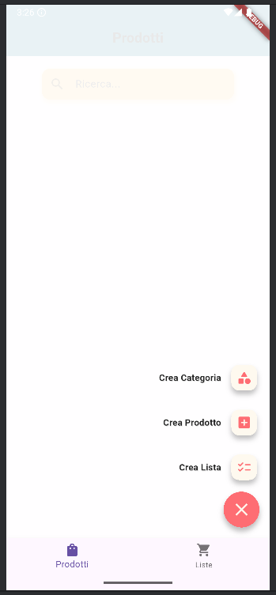
La schermata iniziale dell’app Gestore Spese è costituita da una interfaccia minimale e funzionale, molto intuitiva.
Attraverso il pulsante in basso è possibile creare una nuova lista, un nuovo prodotto e una nuova categoria.
In alto troviamo una barra di ricerca, che ci permetterà di trovare prodotti creati precedentemente.
In basso troviamo pulsanti per il passaggio dall’elenco dei prodotti all’elenco delle liste, entrambi inizialmente vuoti.

Slide 3
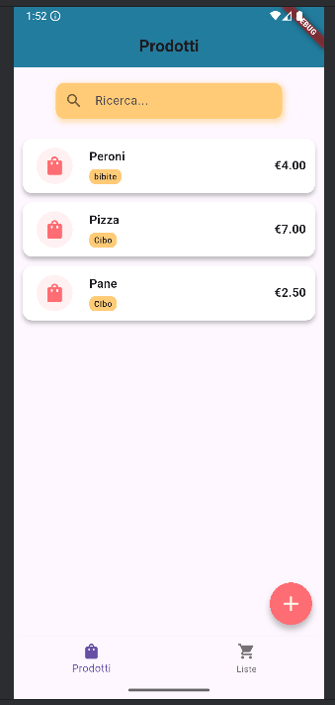
Selezionando il pulsante Prodotti in basso, mostra un elenco dei prodotti creati più di recente con nome, categoria e prezzo.
La barra di Ricerca... in alto permette di filtrarli dinamicamente.

Slide 4
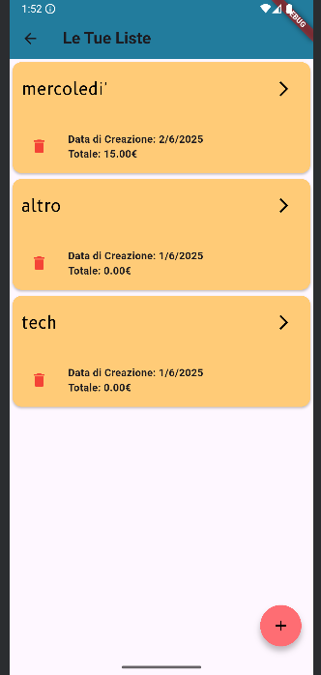



La schermata di visualizzazione di tutte le liste ci permette di vedere l’elenco di tutte le liste create, comprese di nome, data e totale.
Tramite il bottone è possibile creare una nuova lista. In ogni blocco sono inseriti due pulsanti:
la freccetta per vedere i dettagli della lista e il cestino rosso per eliminarla.

Slide 5
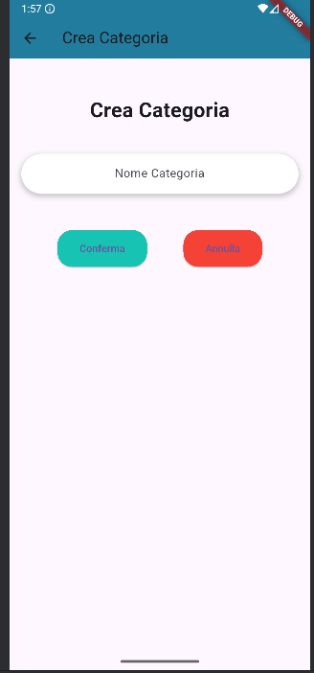
La schermata di creazione di una nuova categoria contiene una casella di testo per inserirne il Nome e i due bottoni Conferma e Annulla, rispettivamente per salvare la nuova categoria creata e per annullarne la creazione

Slide 6
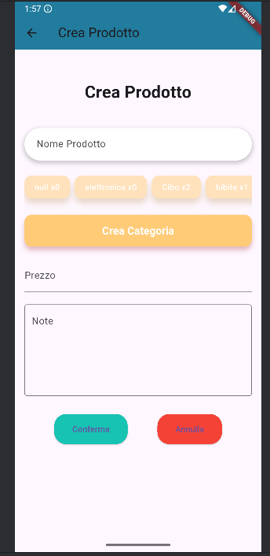
La schermata Crea Prodotto ci permetterà di creare un nuovo prodotto che avrà diverse caratteristiche: Nome, Categoria, Prezzo, e infine Note.
Potremmo selezionare una categoria già esistente oppure tramite il pulsante Crea Categoria , che ci porterà alla schermata di creazione Categoria, crearne una nuova ed assegnarla al prodotto.
Note e Prezzo sono modificabili successivamente.

Slide 7
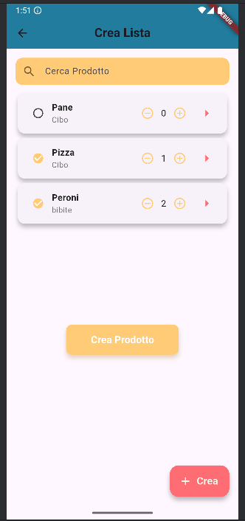


La schermata Crea Lista è costituita dall’elenco di tutti i prodotti creati. In alto è presente una barra di ricerca per filtrare i relativi prodotti creati.
Attraverso il pulsante o potremmo aggiungere/rimuovere Spese alla lista.
Tramite il pulsante Crea Prodotto,che ci porterà alla schermata di creazione, è possibile creare un nuovo prodotto e successivamente inserirlo.
Infine cliccando il pulsante in basso è possibile creare la nuova Lista.

Slide 8
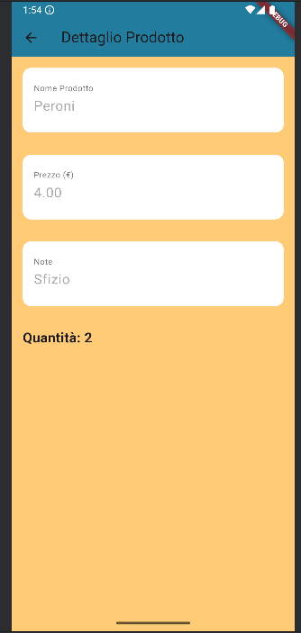
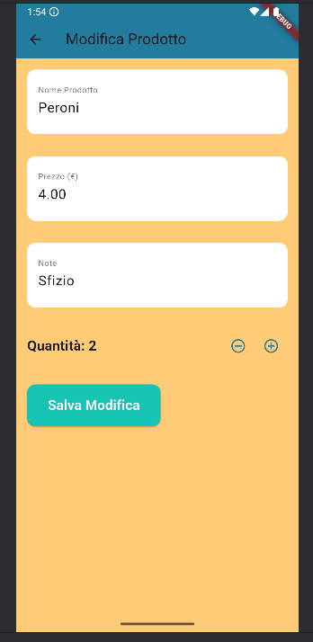
A sinistra un esempio di schermata di dettaglio Spesa
A destra un esempio di schermata di modifica di una Spesa

Slide 9
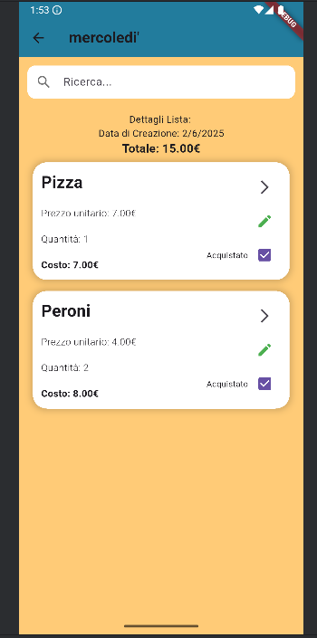

La schermata di visualizzazione di una lista della spesa mostra tutte le spese contenute in una specifica lista .
In altro i dettagli principali come Data e Totale delle Spese.
La lista è costituita da un elenco di Spese, costituite da tutti i campi creati precedentemente.
Tramite le icone relative alla singola spesa è possibile:
> , vedere tutti i dettagli di una specifica spesa.
, modificare le caratteristiche di una spesa e con un checkbox segnare una spesa come effettuata o meno

Slide 10
Gruppo 15, Mobile Programming a/a 2024/2025
Rumma Giovanni 0612707353
Alessandro Senatore 0612708130
Vincenzo Nazzaro 0612708341
Carmine Mirante 0612708187
Antonio Pacilio 0612707605

